Slide 1
IOT MQTT Publisher
Samen Da Vinci

Slide 2
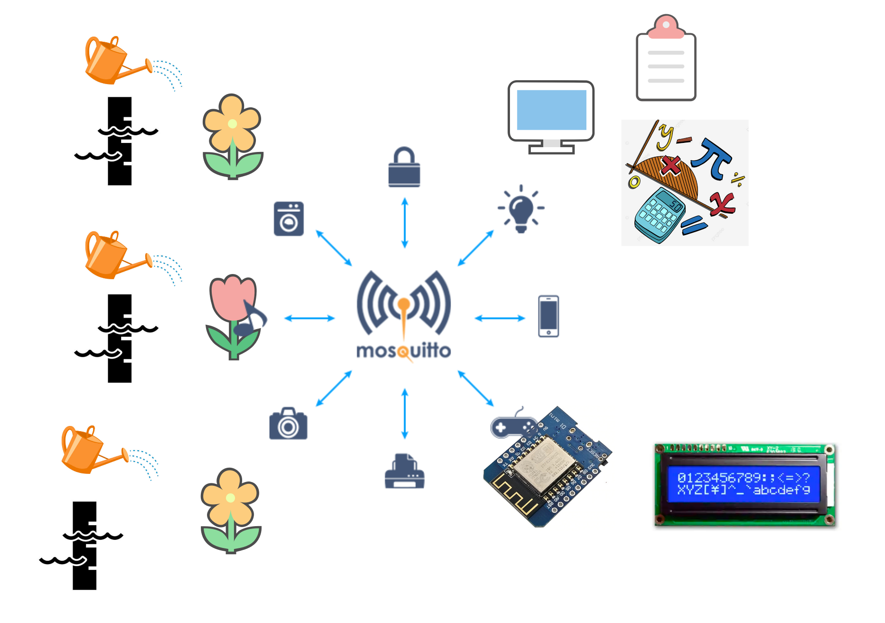
Idee van een systeem

Slide 3

MQTT basis concepten
Publisher / Subscriber
Berichten (Messages)
Topics
Broker

Slide 4
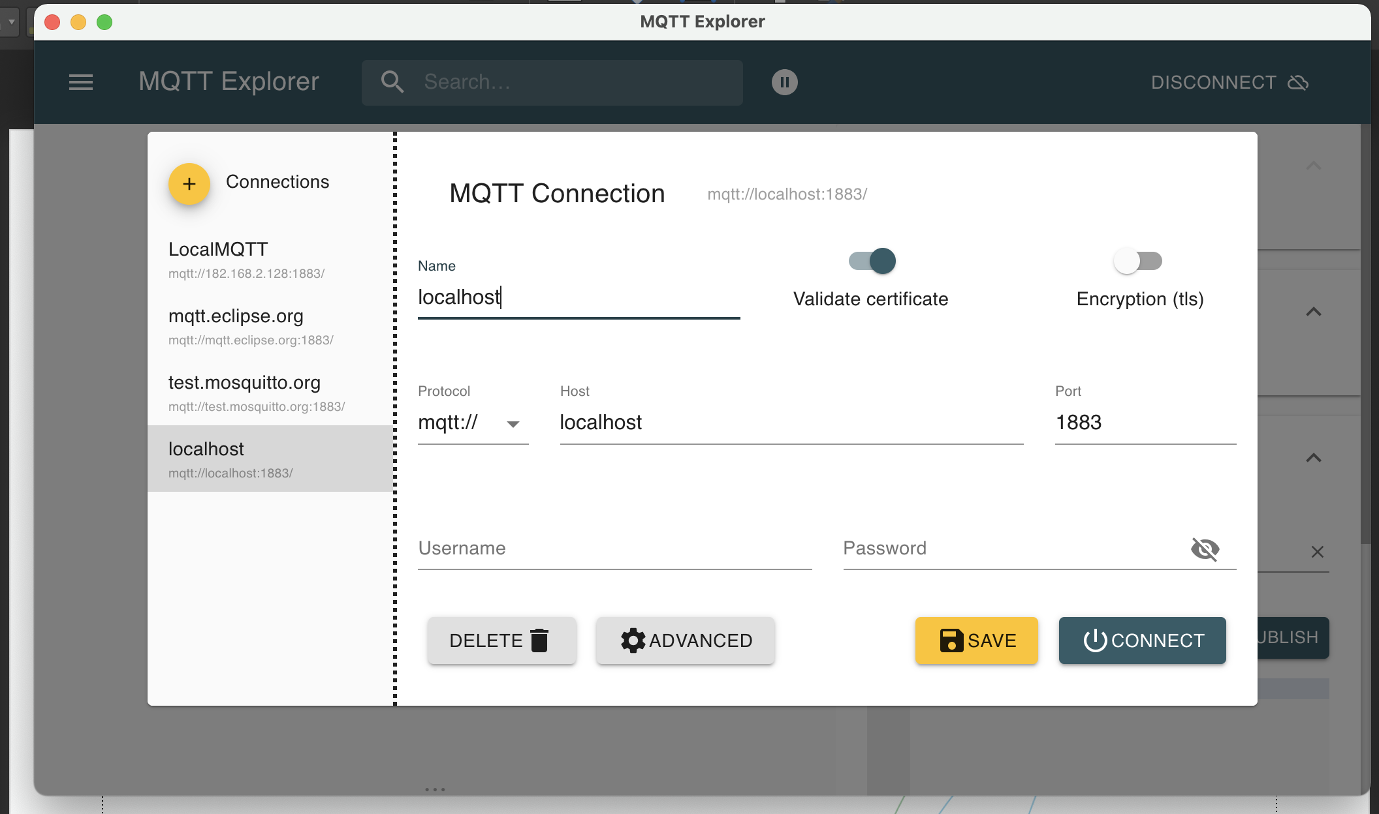

Slide 5
NETWORK
LET OP : We werken op de Smartlab_Student
192.168.1.124

Slide 6
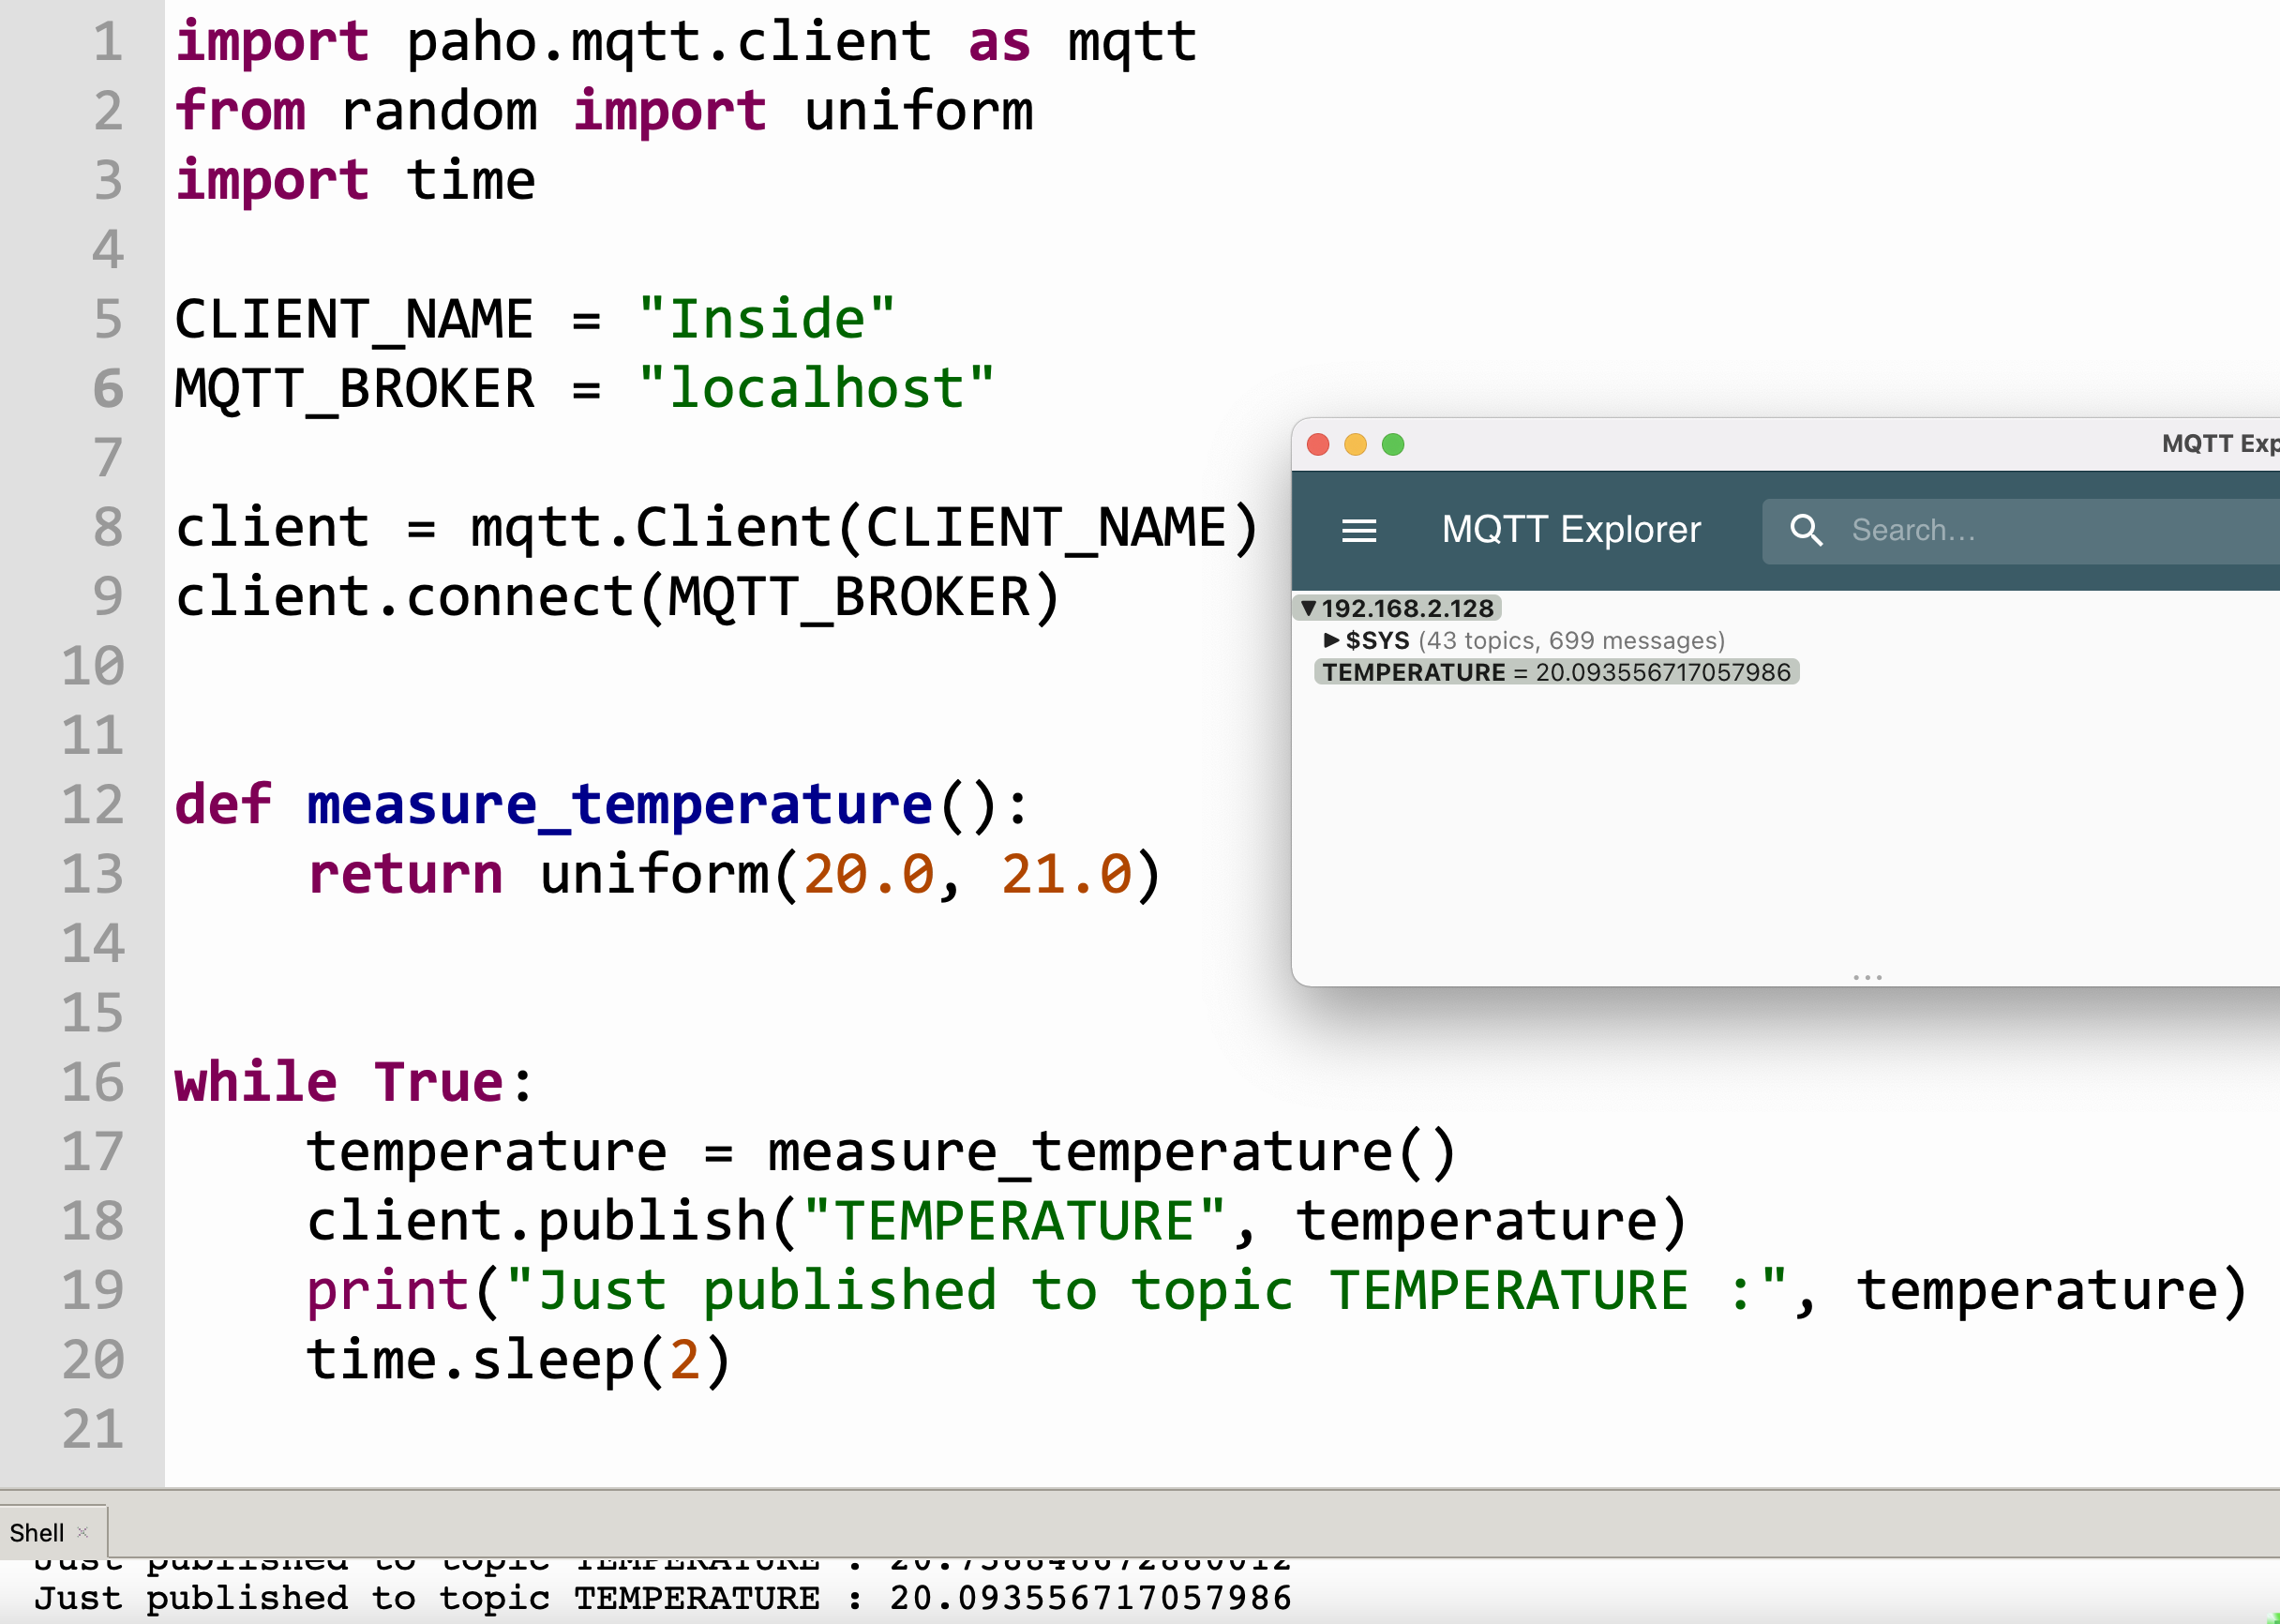
Notes:
2 computers die aan het publishen zijn. Ipconfig voor ip address

Slide 7
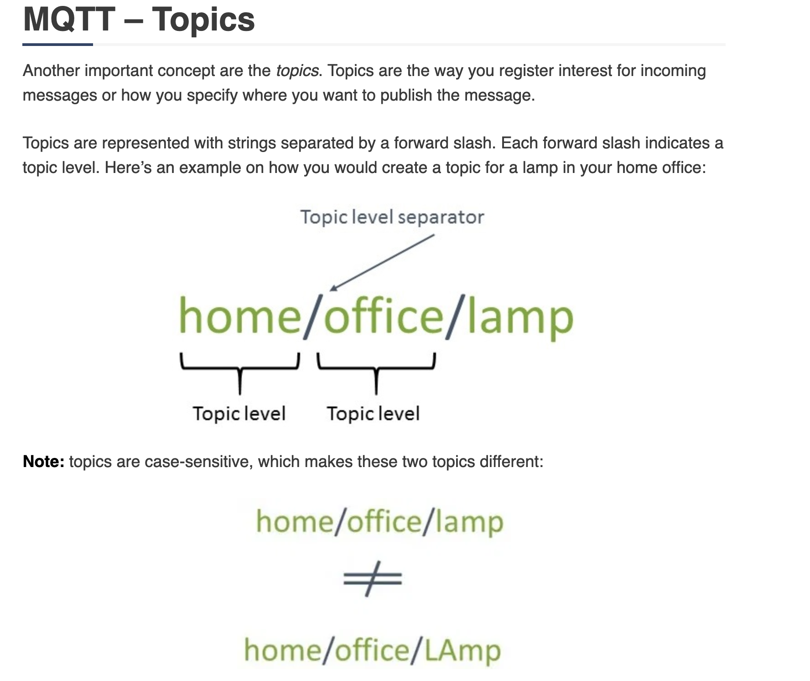

Slide 8
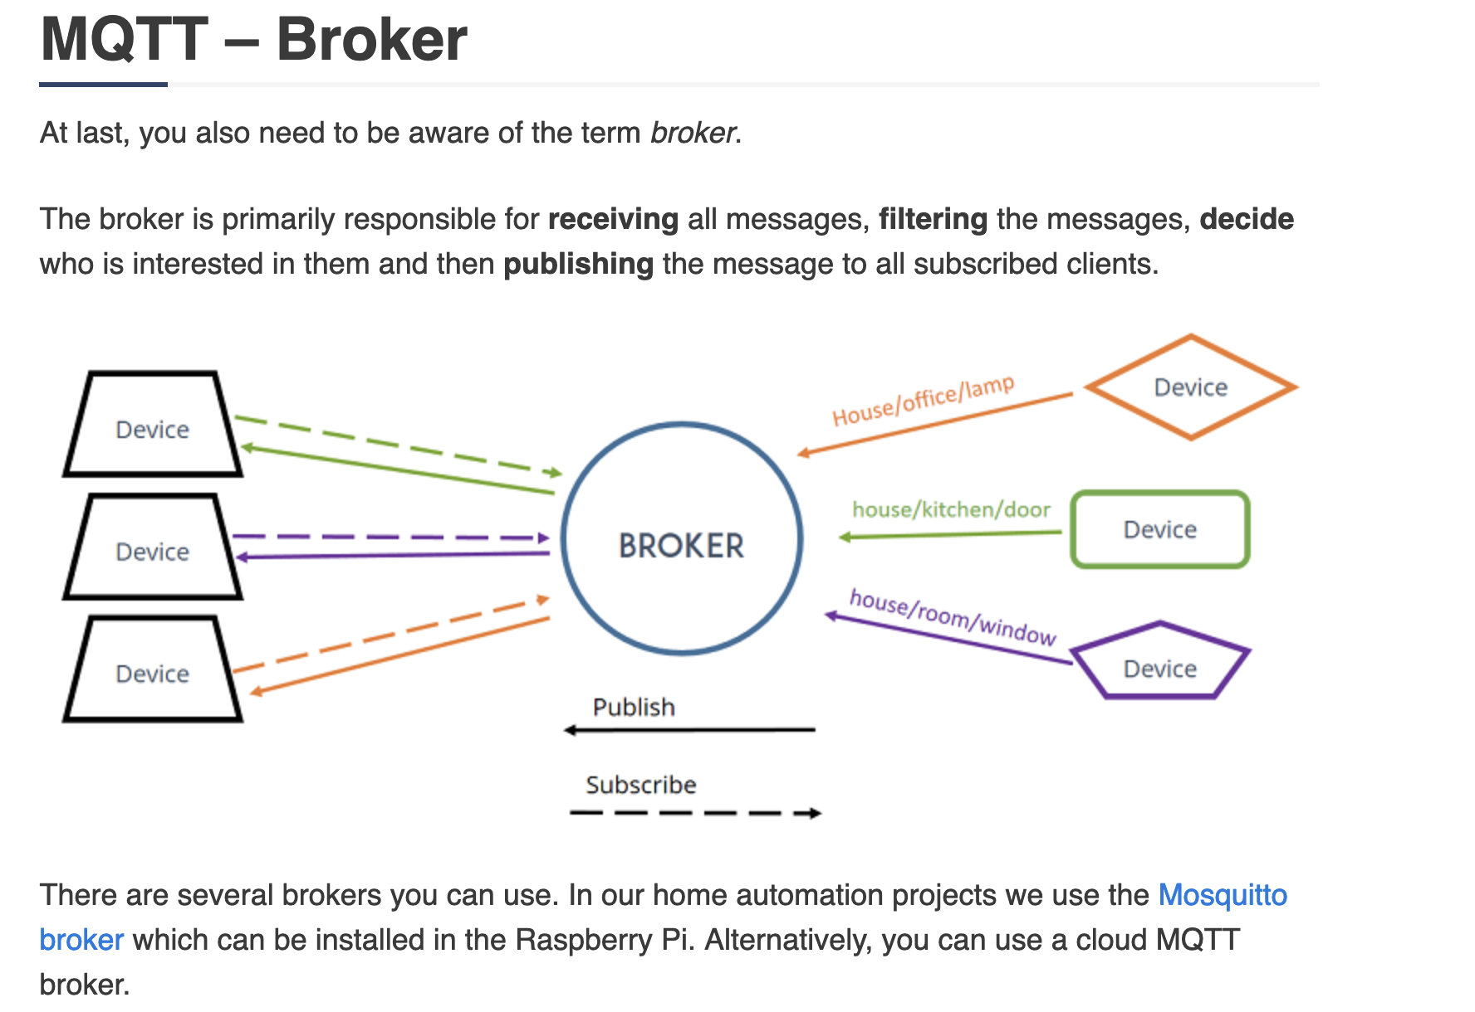

Slide 9
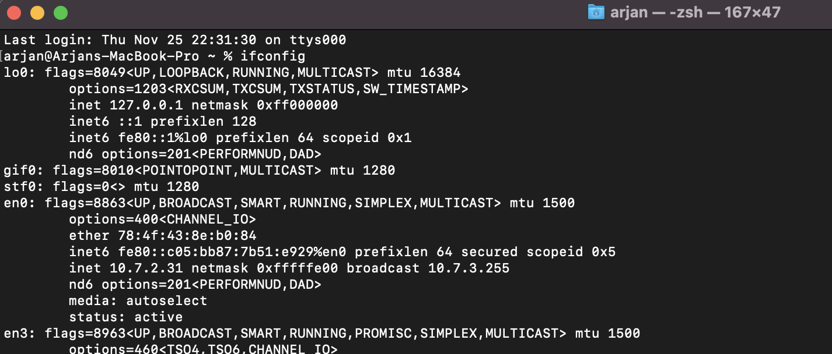
IP adress van je machine (Linux/MAC)

Slide 10
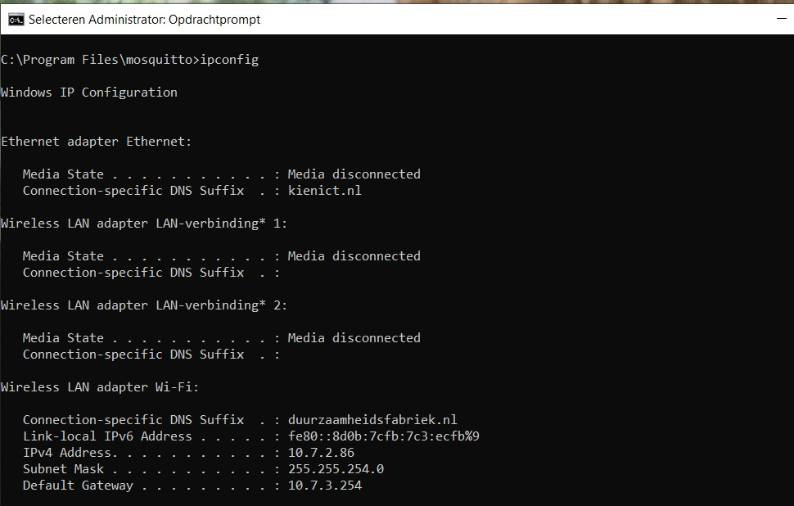
IP adress van je machine (Windows)

Slide 11
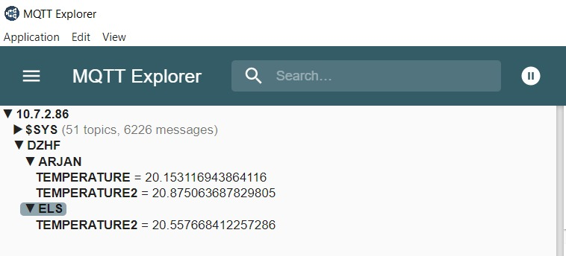
Opdracht :
Publish een random getal tussen de -50 en 50 met Topic : DZHF/<jouw naam>/Temperatrure

Slide 12
Vragen ?????

